Slide 1
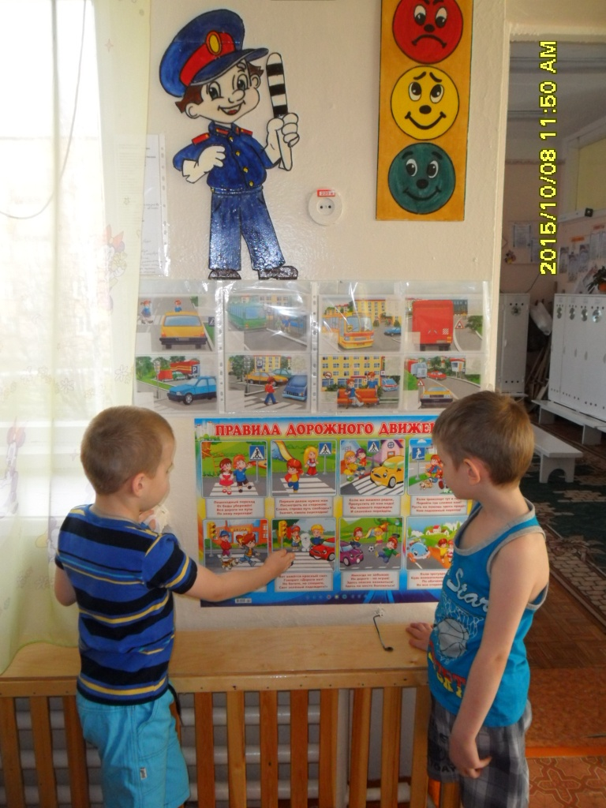
«Центр безопасности»

Slide 2
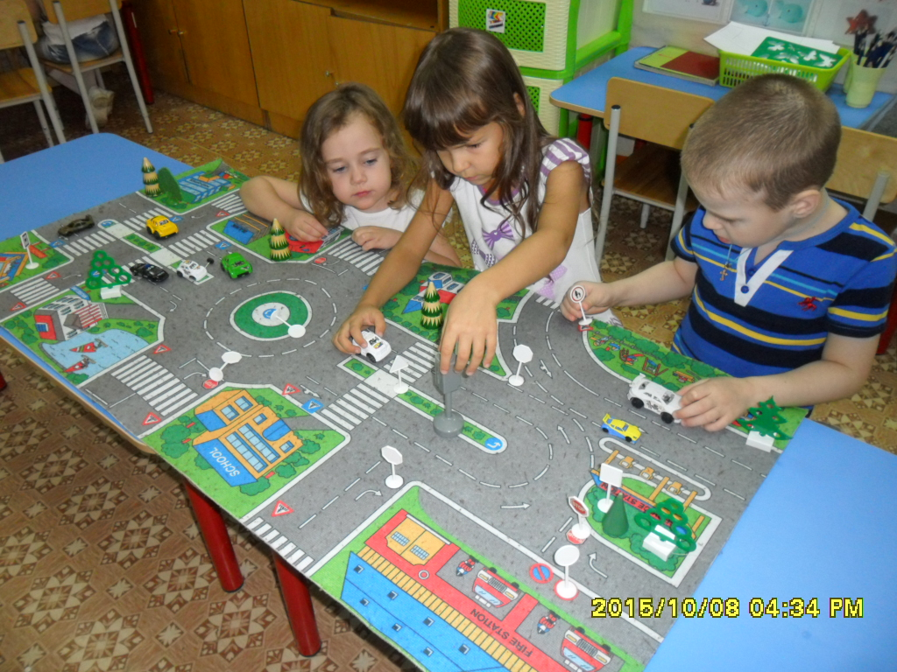

Slide 3
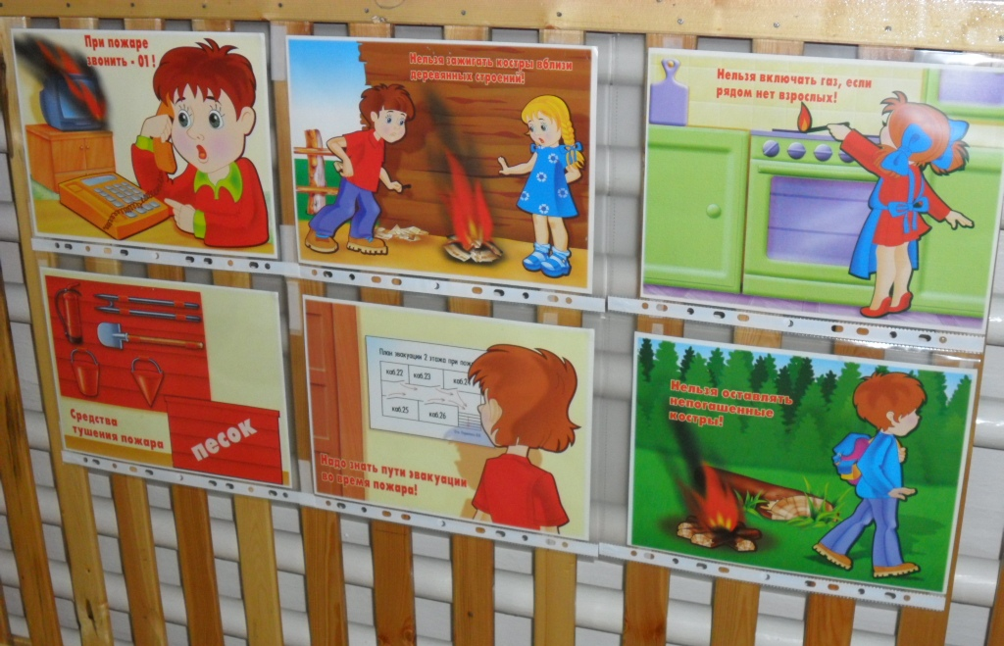

Slide 4
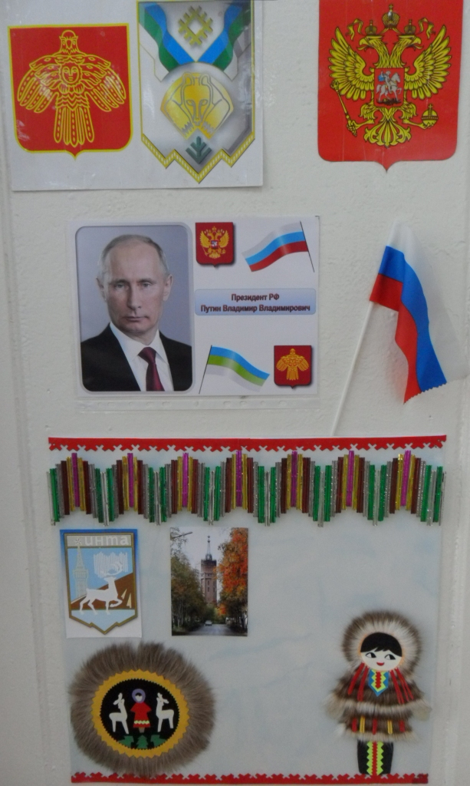
«Центр патриотического
воспитания»

Slide 5
ОБРАЗОВАТЕЛЬНАЯ ОБЛАСТЬ «ФИЗИЧЕСКОЕ РАЗВИТИЕ»

Slide 6
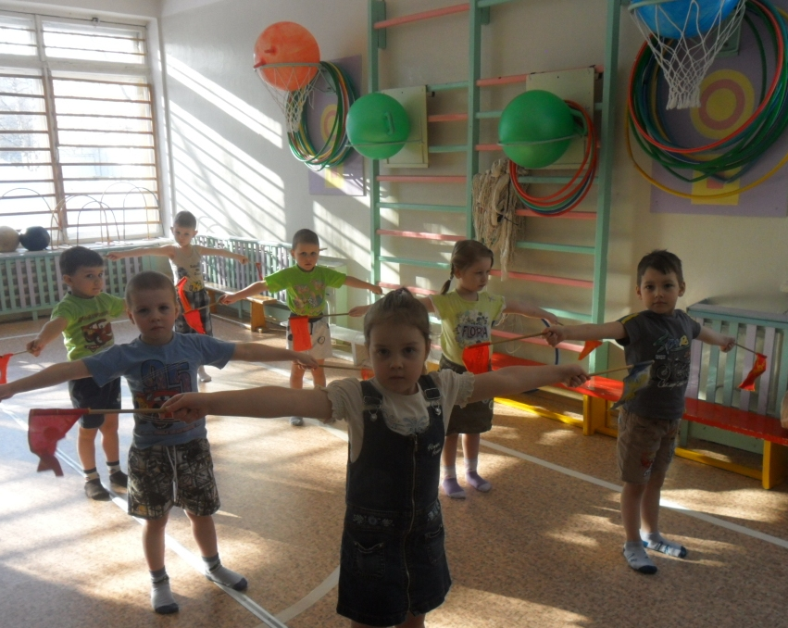
«Центр двигательной
активности»

Slide 8
ОБРАЗОВАТЕЛЬНАЯ ОБЛАСТЬ «ХУДОЖЕСТВЕННО-ЭСТЕТИЧЕСКОЕ РАЗВИТИЕ»

